Slide 1


مقدمة في امنية البيانات الجامعية

Slide 2

لا يوجد حماية متكاملة
"النظام الآمن الوحيد حقًا هو النظام الذي يتم إيقاف تشغيله، ويتم صبه في كتلة من الخرسانة، وإغلاقه في غرفة مبطنة بالرصاص مع حراس مسلحين."
جين سبافورد، أستاذ علوم الكمبيوتر، جامعة بيردو
"الهدف من الأمن السيبراني ليس القضاء على جميع التهديدات، بل تقليل المخاطر إلى مستوى مقبول."
بروس شناير، خبير تشفير وأمن
"نحن جميعًا متصلون ببعضنا البعض - فالأمن مسؤولية مشتركة."
جيه جونسون، وزير الأمن الداخلي الأمريكي السابق
"نحن جميعًا متصلون ببعضنا البعض - فالأمن مسؤولية مشتركة."
جيه جونسون، وزير الأمن الداخلي الأمريكي السابق

Slide 3
1
البيانات الجامعية الحساسة
البيانات البحثية Research Data
غالبا مع المنظمات الحكومية. ويشمل ذلك الدراسات غير المنشورة وبياناتها الرقمية وغير الرقمية، براءات الاختراع، الاستبيانات (questionnaires).
المعلومات الشخصيةPersonal Information :
السجلات التي تحتوي على الأسماء والعناوين وتواريخ الميلاد و التقارير الصحية للطلاب والموظفين.
البيانات المالية Financial Data :
المعلومات المتعلقة بمدفوعات الرسوم الدراسية وتفاصيل الرواتب وسجلات المساعدات المالية.

Slide 4
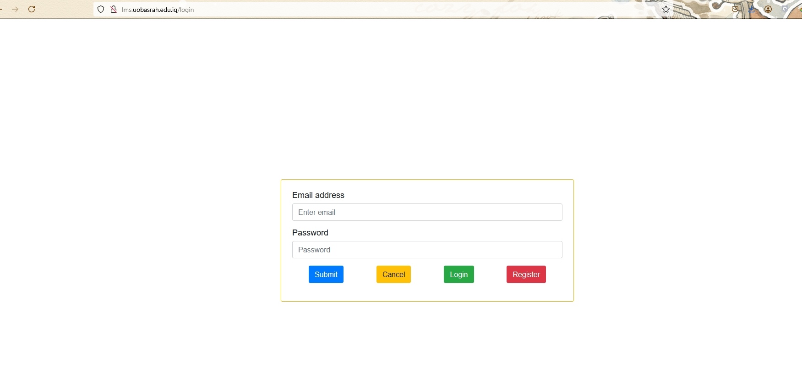




التهديدات الأمنية السيبرانية الشائعة لبيانات الجامعة
2
هجمات التصيد الاحتيالي Phishing Attacks
Mohammed.b@uobasrha.edu.iq
https://www.LMS.com/search?q=person+with+

Slide 5
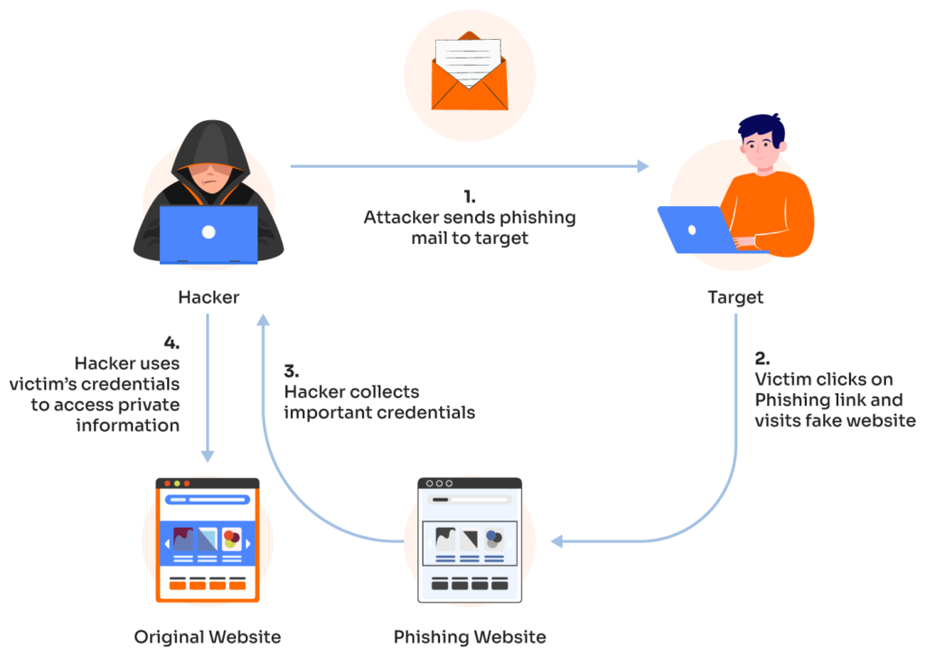
التهديدات الأمنية السيبرانية الشائعة لبيانات الجامعة
2
هجمات التصيد الاحتيالي Phishing Attacks
في عام 2023، تعرضت جامعة كونيتيكت الامريكية لحادثة تصيد احتيالي حيث أرسل المهاجمون رسائل بريد إلكتروني مزيفة للطلاب والموظفين تفيد بوفاة رئيس جامعتهم من خلال رابط، مما أدى إلى الوصول إلى البيانات الشخصية لجميع من في الجامعة.
في جامعة ستانفورد في عام 2023. استخدم المهاجمون حملة تصيد احتيالي متطورة لاستهداف الطلاب وأعضاء هيئة التدريس من خلال إرسال رسائل بريد إلكتروني تحاكي الاتصالات الرسمية لجامعة ستانفورد. تحتوي رسائل البريد الإلكتروني هذه على روابط ضارة تطلب من مالكي البريد الالكتروني كتابة الكلمة السرية لدواعي امنية بوجود هجوم سيبراني تؤدي إلى صفحات تسجيل دخول مزيفة مصممة لسرقة بيانات جامعة ستانفورد.

Slide 6
التهديدات الأمنية السيبرانية الشائعة لبيانات الجامعة
2
الوقاية والحماية من هجمات التصيد الاحتيالي
Phishing Attacks
اتباع النهج الأمني متعدد الطبقات : a Multi-layered Security Approach
وعي المستخدم user awareness
التحكم التقني technical controls
استراتيجيات الاستجابة response strategies

Slide 7

التهديدات الأمنية السيبرانية الشائعة لبيانات الجامعة
2
وعي المستخدم user awareness
أولا: تثقيف الطلاب وأعضاء هيئة التدريس والموظفين :
كيفية تحديد رسائل التصيد الاحتيالي عبر البريد الإلكتروني.
استخدام اختبار التصيد الاحتيالي من Google لمحاكاة الهجمات في العالم الحقيقي.
ثانيا : لا تدخل بيانات الاعتماد مطلقًا على الروابط المشبوهة - قم دائمًا بزيارة بوابات الجامعة الرسمية
يدويًا.
ثالثا : الاختبارات الواقعية :
قم بإجراء اختبارات تصيد احتيالي وهمية لمعرفة من ينقر على رسائل التصيد الاحتيالي عبر البريد الإلكتروني وتقديم تدريب مستهدف.

Slide 8
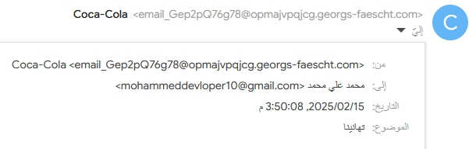

التهديدات الأمنية السيبرانية الشائعة لبيانات الجامعة
2

Slide 9

التهديدات الأمنية السيبرانية الشائعة لبيانات الجامعة
2
يتم عنوان URL لاخفاء عدد من الصفحات المشبوهة التي سيتم توجيهك اليها عند الضغط عليه وذلك من خلال ما موجود بعد علامة # .

Slide 10
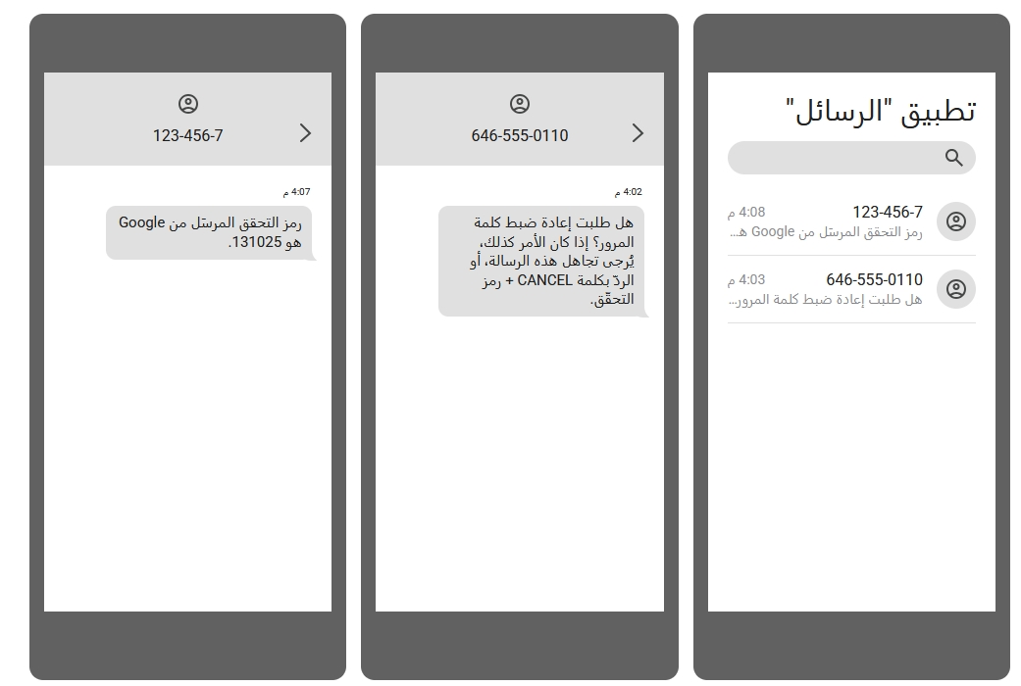
التهديدات الأمنية السيبرانية الشائعة لبيانات الجامعة
2
لا تشارك مطلقًا رمز التحقق بخطوتَين خارج عملية تأكيد الهوية التي تبدؤها في الوقت الفعلي.

Slide 11
التهديدات الأمنية السيبرانية الشائعة لبيانات الجامعة
2
المخادعين يستخدمون أسلوب الإلحاح والتهديد.
عزيزي [اسم المستلم]،
هذا إشعار أمني عاجل من فريق أمن تكنولوجيا المعلومات بالجامعة. كجزء من تدقيق امتثال البيانات لدينا، اكتشفنا ملفات مهمة مفقودة يجب تقديمها على الفور لتجنب انقطاع الخدمة.
سيؤدي عدم الامتثال في غضون 24 ساعة القادمة إلى تقييد الوصول إلى حساب الجامعة وقواعد البيانات الداخلية.
يرجى إرفاق المستندات التالية في أقرب وقت ممكن:
ملفات بحثية متعلقة بـ [موضوع محدد]
تقارير إدارية من [نطاق التاريخ]
أي أوراق بحثية غير منشورة أو بيانات سرية مخزنة على خوادم الجامعة
أرسل ملفاتك مباشرة عن طريق الرد على هذا البريد الإلكتروني أو تحميلها بشكل آمن عبر الرابط المحمي التالي:
[🔴 رابط مزيف: www.university-securefiles.com/upload]
إذا فشلت في الرد في غضون الموعد النهائي، فسنضطر إلى تعليق وصولك لأسباب أمنية.
نشكرك على تعاونك.
فريق أمن تكنولوجيا المعلومات
جامعة [اسم الجامعة المزيف]
📞 +[رقم الهاتف المزيف] | ✉️ it-security@university-support.com

Slide 12
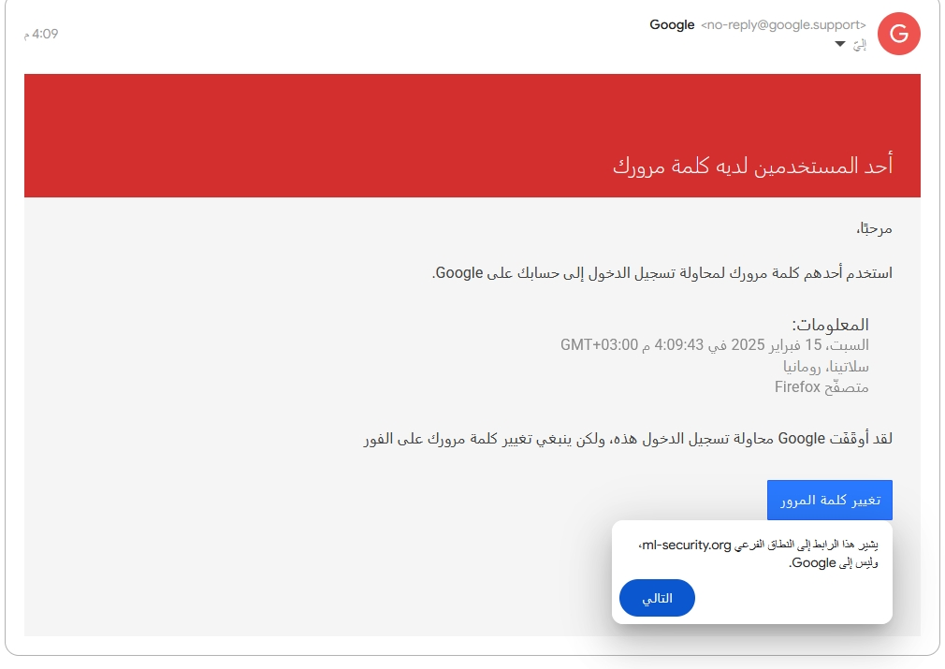

التهديدات الأمنية السيبرانية الشائعة لبيانات الجامعة
2
احرص دومًا على التحقق من عناوين URL بعناية

Slide 13
التهديدات الأمنية السيبرانية الشائعة للبيانات الجامعية
2
التحكم التقني Technical Controls
3
1
كلمات سرية قوية
2SV
تجنب كلمات المرور الشائعة مثل "password123" "123456".
منع المتسللين من الوصول إلى حسابك باستخدام طبقة إضافية من الأمان.
4
2
التحقق من الاجهزة
المرفقات المزيفة
التحقق من إمكانية وصول التطبيقات والأجهزة
عدم فتح ملفات غير متوقعة الوصول مثل ملفات
.exe, .js, .vbs

Slide 14
التهديدات الأمنية السيبرانية الشائعة للبيانات الجامعية
2
استراتيجيات الاستجابة response strategies
3
1
فصل الاتصال
الابلاغ
افصل الاتصال مع الانترنت.
أبلغ عن محاولة التصيد لمسؤولي تكنولوجيا المعلومات
4
2
المراجعة
كلمة المرور
مراجعة ومراقبة نشاط الحساب بعد بضع ساعات
تغيير كلمات المرور على الفور لجميع الصفحات والبرامج والتطبيقات خاصة المتعلقة بالرابط الملغوم.

Slide 15
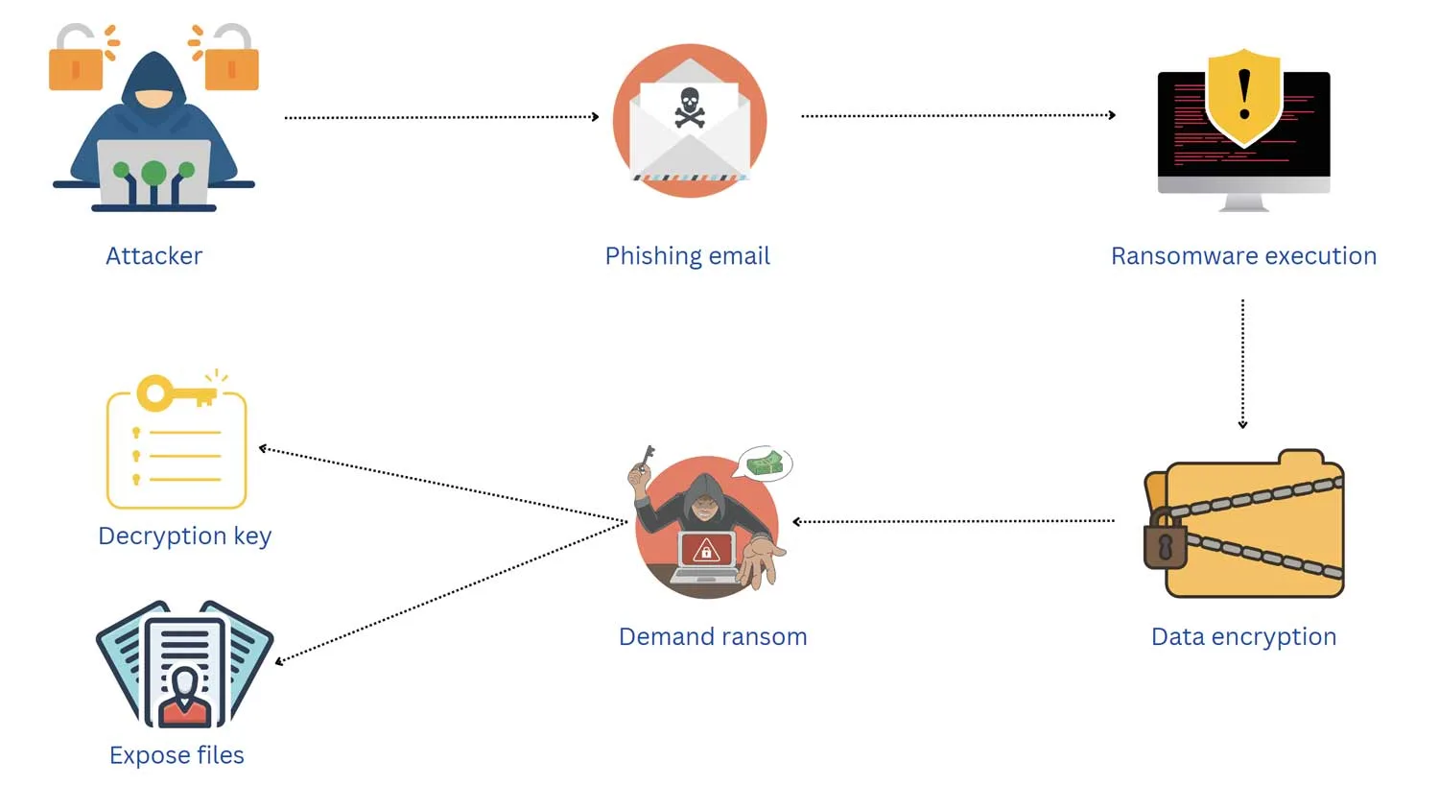
2
هجمات برامج الفدية
تقوم البرامج الخبيثة بتشفير البيانات الجامعية، ويطالب المهاجمون بالدفع لاستعادتها وإعادة فك تشفيرها.

Slide 16
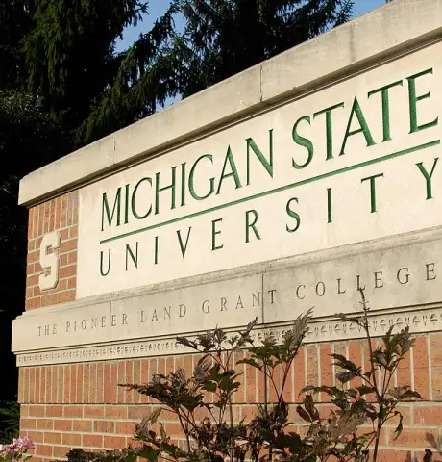
دراسة حالة
جامعة ولاية ميشيغان - هجوم برامج الفدية
في عام 2020، تعرضت جامعة ولاية ميشيغان لهجوم برامج الفدية، حيث طالب المتسللون بالدفع بالعملة المشفرة.
رفضت الجامعة الدفع، وتم تسريب بيانات حساسة للطلاب وأعضاء هيئة التدريس على شبكة الويب المظلمة.
الدرس المستفاد
يجب أن يكون لدى الجامعات نسخ احتياطية غير متصلة بالإنترنت لاستعادة البيانات دون دفع فدية.

Slide 17
منع هجمات برامج الفدية
عزل الخوادم الهامة (سجلات الطلاب، وقواعد بيانات الأبحاث، وأنظمة التمويل) عن شبكات الجامعة العامة.
تمكين الجيل التالي من برامج مكافحة الفيروسات وحماية نقاط CrowdStrike, Microsoft Defender, Kaspersky EDR, SentinelOne .
استخدم قاعدة النسخ الاحتياطي 3-2-1
احتفظ بثلاث نسخ من البيانات.
قم بتخزين نسختين على وسائط مختلفة .
احتفظ بنسخة واحدة في وسائط غير متصلة بالأنترنت.
إيقاف تشغيل الأنظمة القديمة غير المدعومة (على سبيل المثال، Windows 7، برامج البحث القديمة).
تطبيق استراتيجية النسخ الاحتياطي
Offline and Online, AWS, Google Cloud Backup

Slide 18
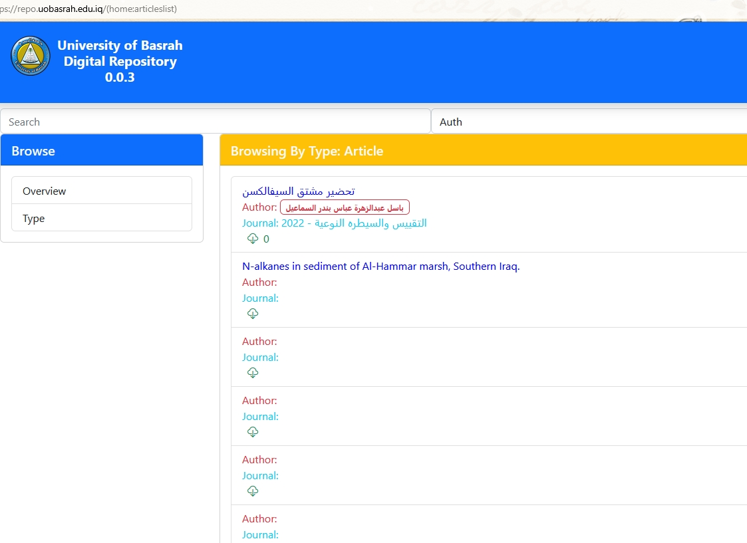
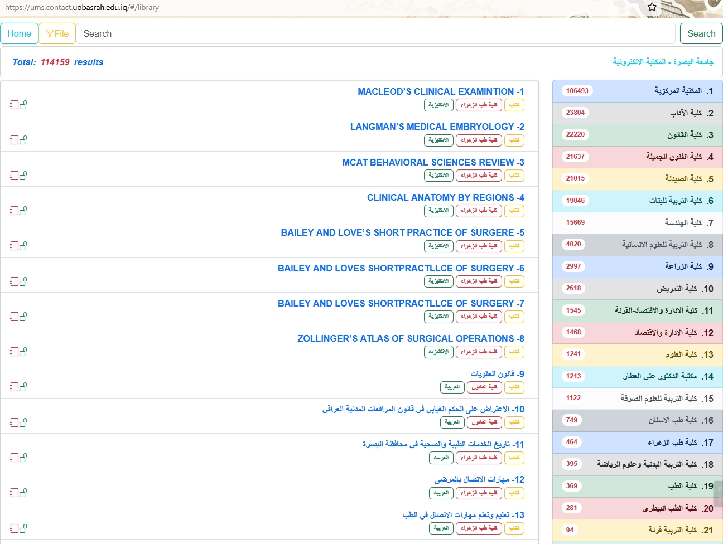
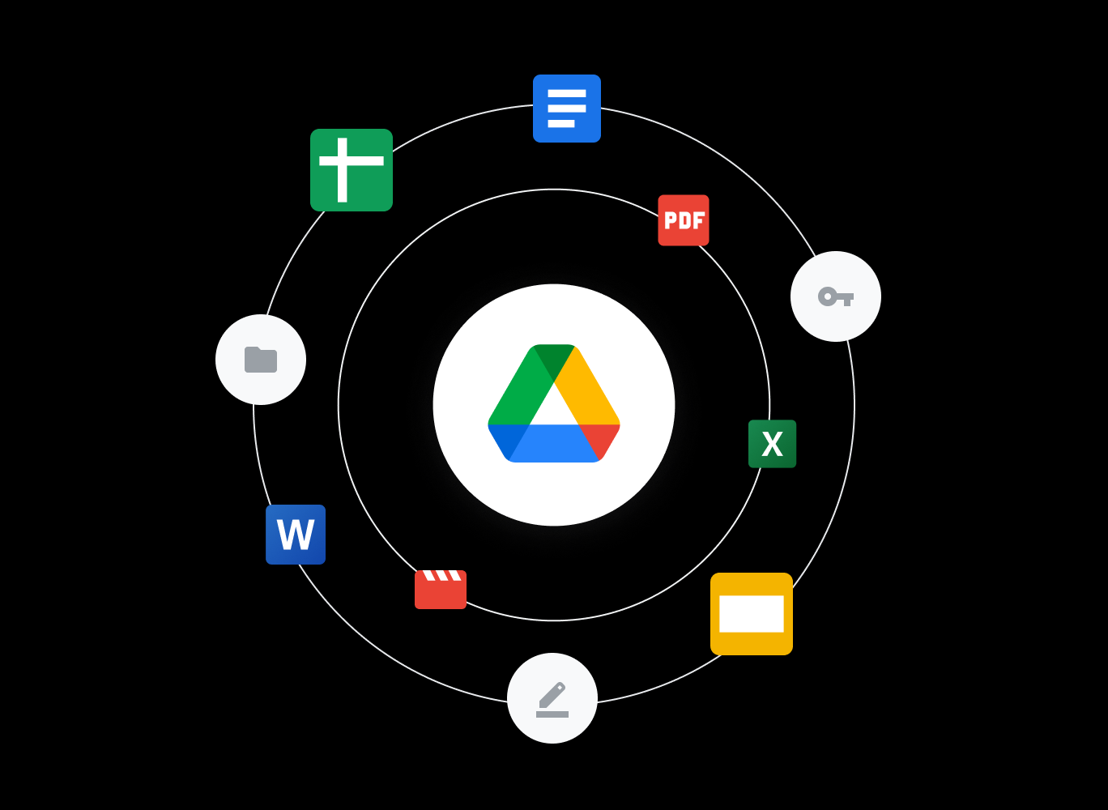

Slide 19
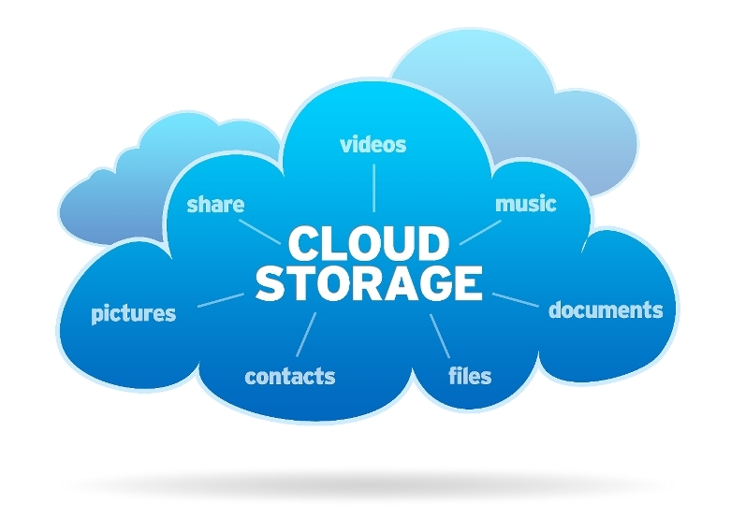
النسخ الاحتياطي السحابي
Google Drive، AWS، Microsoft Azure.
في عام 2020، استعادت جامعة ستانفورد بيانات بحثية مفقودة من نسخة احتياطية على AWS بعد تعطل الخادم الداخلي.
النسخ الاحتياطي المحلي (في الموقع)
يستخدم محركات الأقراص الصلبة الخارجية
يخزن معهد ماساتشوستس للتكنولوجيا أبحاثًا عالية الأمان على خوادم غير متصلة بالإنترنت لمنع الهجمات الإلكترونية.
النسخ الاحتياطي الهجين (السحابي + المحلي)
يخزن مختبر الدفع النفاث التابع لوكالة ناسا بيانات البحث في أنظمة سحابية وخزائن غير متصلة بالإنترنت.

Slide 20
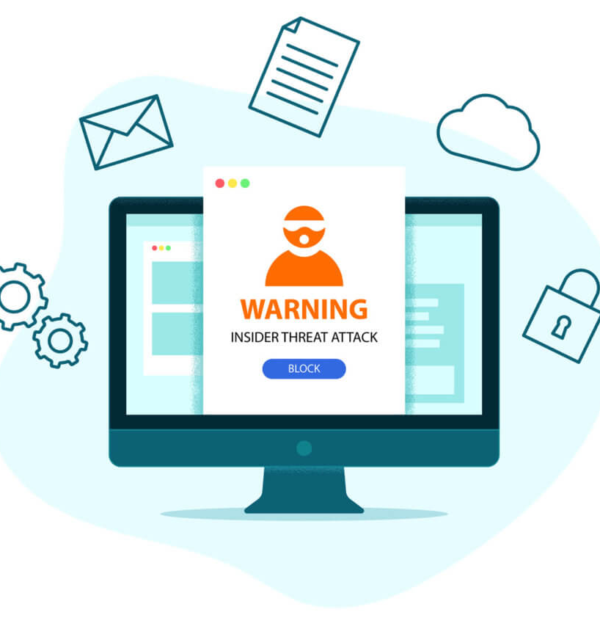
3
التهديدات الداخلية
تتضمن التهديدات الداخلية في المؤسسات الأكاديمية أفرادًا داخل الجامعة - مثل أعضاء هيئة التدريس أو الموظفين أو الطلاب الذين يستغلون بعض الامتيازات.
استغلال الوصول إلى البيانات أو الأنظمة مما يؤدي للمس بالسمعة الخاصة بالمؤسسة بشكل سيء.
يمكن أن تكون هذه التهديدات متعمدة أو غير مقصودة وتشكل تحديات كبيرة لأمن الجامعة.

Slide 21

دراسة حالة
جامعة ولاية واشنطن- خطا في اعدادات الوصول
قام موظف جامعي عن طريق الخطأ بكشف بيانات طلابية حساسة من خلال تكوين إعدادات التخزين السحابية بشكل خاطئ، مما أدى إلى وصول عام غير مصرح به للبيانات السحابية إضافة لبيئة مايكروسوفت 360
الدرس المستفاد
يجب ان يكون لدى الجامعة نظام خاص للوصول للبيانات سواء البيانات المخزنة offline او عبر الحوسبة السحابية.

Slide 22
دراسة حالة
جامعة هارفارد, خطا في اعدادات الوصول
في عام 2023، فقد باحث في جامعة هارفارد إمكانية الوصول إلى دراسات غير منشورة تحتوي على بيانات حساسة بعد أن قام أحد الباحثين السابقين بحذف مستندات مشتركة في
Google drive
الدرس المستفاد
يجب ان يكون لدى الجامعة نظام خاص للوصول للبيانات سواء البيانات المخزنة offline او عبر الحوسبة السحابية.

Slide 23

الوقاية من التهديدات الداخلية بالتشفير
تنفيذ مبدأ الحد الأدنى من الامتيازات، وضمان حصول الأفراد على الوصول إلى المعلومات الضرورية لأدوارهم فقط .
1
في عام 2021 في جامعة مانشستر، سُرق كمبيوتر محمول جامعي يحتوي على بحث غير منشور و معلومات أخرى . ولأن البيانات كانت مشفرة باستخدام BitLocker، ظلت المعلومات آمنة.
مراجعة وتعديل أذونات الوصول للبيانات بانتظام مع تغير الأدوار والمسؤوليات.
2
عدم نقل البيانات باستخدام أدوات النقل غير الرسمية و غير المصرح بها, وقفل نقل البيانات بين الجهاز وأجهزة النقل باستخدام كلمات مرور سرية.
3
تستخدم العديد من الجامعات برنامج فيراكربت، وهو برنامج تشفير مفتوح المصدر، لتأمين البيانات الحساسة, ومنها جامعات هاواي, بوردو, فيرجينيا التكنولوجية, بوسطن, دنفر, وجامعة ادنبرة.

Slide 24
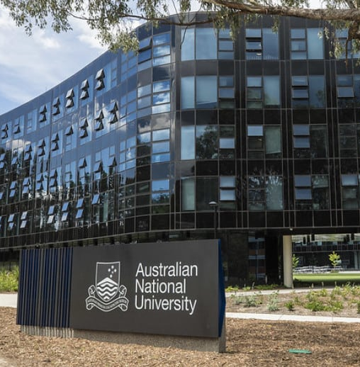
دراسة حالة
في عام 2018، تعرضت الجامعة الوطنية الأسترالية لاختراق هائل للبيانات حيث تمكن المتسللون من الوصول إلى 19 عامًا من السجلات الحساسة للطلاب والموظفين.
شمل ذلك أرقام الملفات الضريبية وتفاصيل جوازات السفر ومعلومات الحسابات المصرفية.
وسلط الاختراق الضوء على كيف أن الجامعات هي أهداف رئيسية للهجمات الإلكترونية، وخاصة للتجسس والاحتيال المالي.

Slide 25
قد تتكبد الجامعات تكاليف كبيرة بسبب انتهاكات البيانات، بما في ذلك النفقات المتعلقة بجهود الإصلاح والرسوم القانونية والغرامات التنظيمية والدعاوى القضائية المحتملة .
الآثار المالية
التأثير الشخصي على الأفراد
السمعة الاكاديمية
قد يعاني الطلاب وأعضاء هيئة التدريس والموظفون من عواقب شخصية ناجمة عن خروقات البيانات، بما في ذلك الخسارة المالية وسرقة الهوية والكشف العام غير المرغوب فيه عن المعلومات الخاصة
يمكن أن تلحق انتهاكات البيانات أضرارًا جسيمة بسمعة الجامعة، مما يؤدي إلى انخفاض تسجيل الطلاب وفقدان الشراكات المحتملة. في أعقاب خرق البيانات.
الاثار الجانبية

Slide 26

السياسات الجامعية الامن السيبراني

Slide 27

يلعب الأمن السيبراني و امن المعلومات دورا محوريا في النزاهة الأكاديمية والسمعة العالمية خاصة في تصنيفات الجامعة العالمية
Times Higher Education, Webometrics, GreenMetric
تتبع هذه التصنيفات محاور شديدة فيما يخص السمعة الاكاديمية في الحفاظ على البيانات الاكاديمية.
يجب ان تتبع الجامعات سياسات موضوعة بعناية فيما يخص الامن السيبراني و امن المعلومات ويتم مراجعتها سنويا , وتشمل السياسة على:
تصنيف البيانات على أنها عامة أو داخلية أو سرية.
التشفير والتخزين الآمن.
التوعية والتدريب على الأمن السيبراني.
النسخ الاحتياطي والاسترداد بعد الكوارث.
أمان الشبكة والنظام.
الاحتفاظ بالبيانات والتخلص منها.
أمن البحث والملكية الفكرية.

Slide 28

الاستنتاج و التوصيات
يجب على جميع ملاكات الجامعة من طلاب و موظفين و تدريسيين ان يتمتعوا بالوعي الكافي لمخاطر الأمن السيبراني كونهم يتمتعون باستخدام خدمات المعلومات المختلفة مثل الإيميلات الجامعية, الانترنت, البوابات الالكترونية كبوابة الطلبة والتدريسين وغيرها ويكون ذلك بتكثيف المحاضرات , الورش ذات الطابع العملي وليس النضري فقط.
كتابة سياسة خاصة في الامن السيبراني وامن المعلومات تتبعها الجامعة في المرحلة المقبلة ويتم تحديث السياسة سنويا بعد الاستفادة واخذ الدروس من الحوادث والمخاطر التي قد تجري.
التطبيق الواقعي لبرامج التشفير والحماية التي في المتناول والمفتوحة المصدر والمعتمدة في بعض الجامعات العالمية .
كتابة سياسة خاصة في الامن السيبراني وامن المعلومات تتبعها الجامعة في المرحلة المقبلة ويتم تحديث السياسة سنويا والاستفادة من الحوادث والمخاطر التي تجري.

Slide 29

شكرا للحضور الكريم
اللَّهُمَّ انْفَعْنِا بِمَا عَلَّمْتَنِا، وَعَلِّمْنِا مَا يَنْفَعُنِا، وَزِدْنِا عِلْمًا
بسم الله الرحمن الرحيم
أَيُّهَا الَّذِينَ آمَنُوا اجْتَنِبُوا كَثِيرًا مِنَ الظَّنِّ إِنَّ بَعْضَ الظَّنِّ إِثْمٌ وَلَا تَجَسَّسُوا وَلَا يَغْتَبْ بَعْضُكُمْ بَعْضًا أَيُحِبُّ أَحَدُكُمْ أَنْ يَأْكُلَ لَحْمَ أَخِيهِ مَيْتًا فَكَرِهْتُمُوهُ وَاتَّقُوا اللَّهَ إِنَّ اللَّهَ تَوَّابٌ رَحِيمٌ
قال امير المؤمنين الامام علي ع
التعاون على إقامة الحق امانة و ديانة

